Slide 1
良性分歧
主讲老师
曾文龙
课程日期
2025.6.26
执业编号
A1120620070001
中国·广州

Slide 2
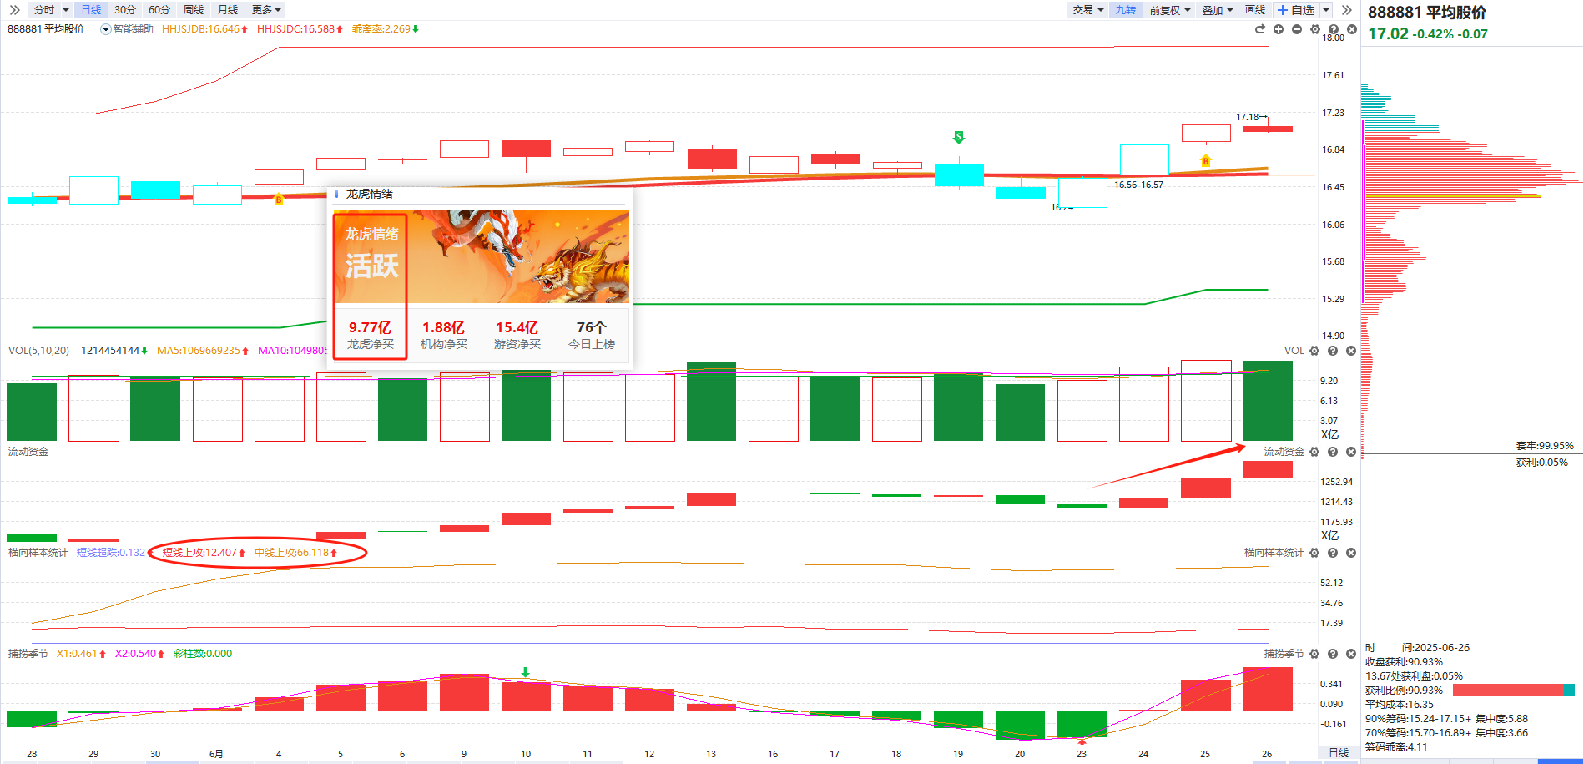
大盘分析
平均股价指标良好即良性调整，周五将成为市场走势的关键分水岭。
若指数收出大阳线，这将是市场开启新一轮向上进攻行情的强烈信号；若仅收出小阳线，只要量能能够持续维持在1.5万亿元以上，市场大概率将延续震荡上行的节奏；反之，若指数收阴，则需警惕短期风险，及时控制仓位以规避潜在回调。​
趋势：B点+初步辅助线上+熊线上移
资金：流动资金翻红（1.58万亿）
横向样本统计：短线上攻向上，中线上攻趋势向上
策略：成交量就是胆量，聚焦合力最强的方向。

Slide 3
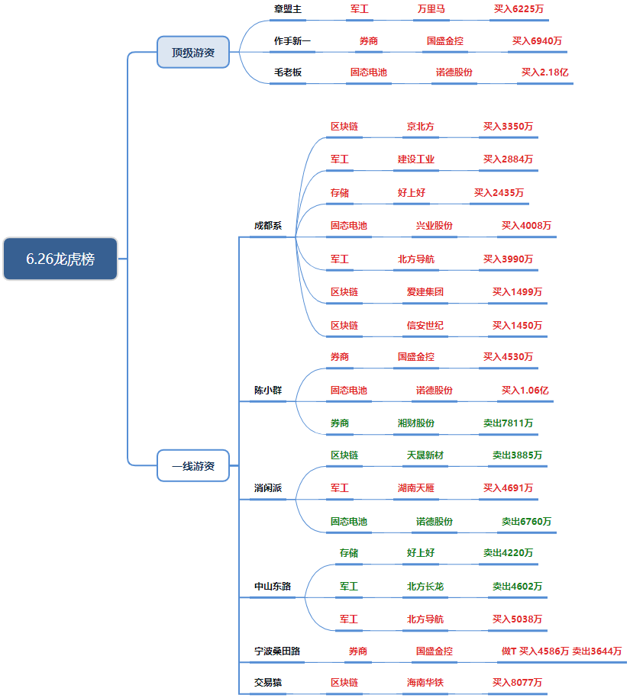
板块龙虎
券商：国盛金控获作手新一、陈小群买入，宁波桑田路做T，板块获游资关注。行情启动常伴随券商异动，游资布局或博弈指数/板块性机会，反映对市场阶段性拉升预期。
军工：建设工业、北方导航、湖南天雁、北方长龙，多游资参与买卖。买盘主导说明军工有事件催化或资金抱团，卖盘存在是部分资金短期止盈，整体热度较高。
固态电池：诺德股份获毛老板、陈小群买入，消闲派卖出。大额买入凸显板块吸引力，资金博弈技术迭代或产业落地，分歧在于部分资金获利了结，长期逻辑受关注。
区块链：买入京北方、爱建集团、信安世纪、海南华铁；天晟新材（卖出3885万），买盘分散但有一定规模，板块受政策/题材驱动，游资尝试挖掘补涨或核心标的，存在轮动炒作特征。
整体判断：主线板块（军工、固态电池、券商）支撑市场热度，游资聚焦核心概念博弈，情绪偏积极但有分歧，属于题材轮动、资金抱团主线的行情阶段，可关注主线前排标的延续性，及新题材能否承接分流资金 。

Slide 4
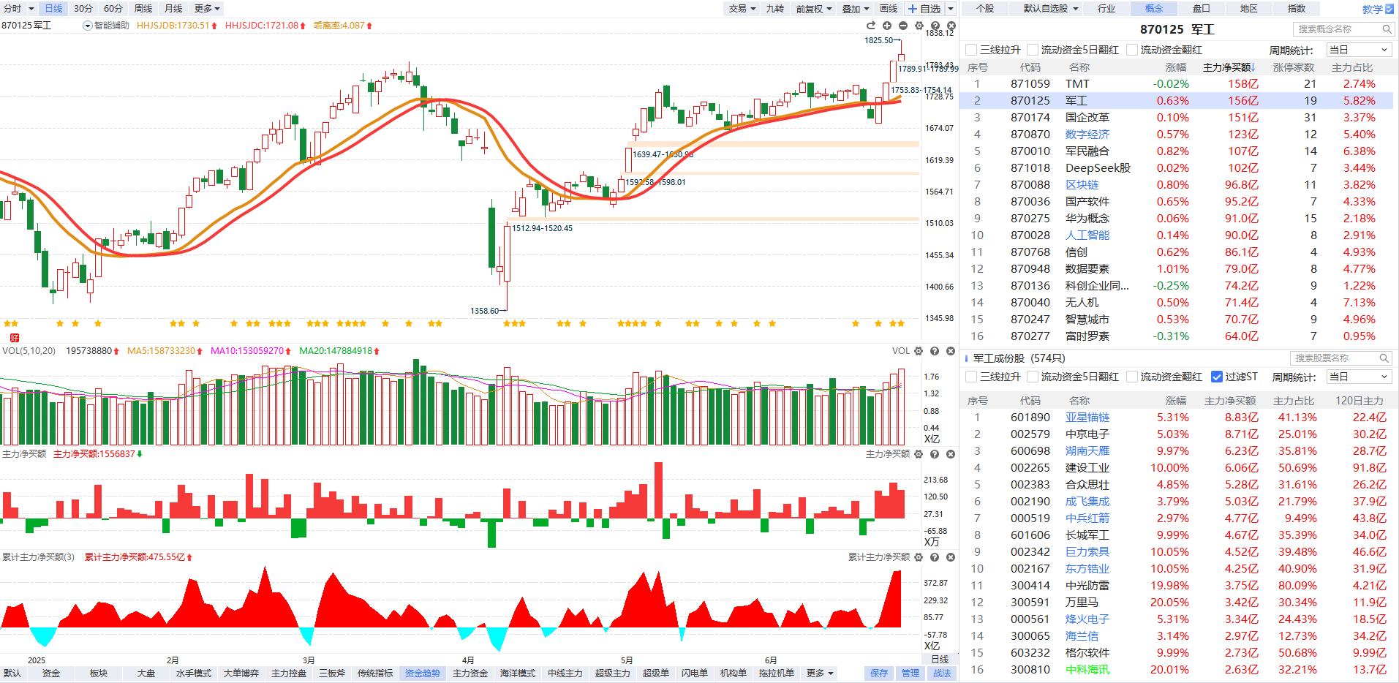
板块分析
板块进攻：军工、固态电池、大金融、稳定币、半导体，午后回落但亏钱效应不显，板块节奏偏轮动，
其中固态电池和大金融是市场情绪风向标。

Slide 5
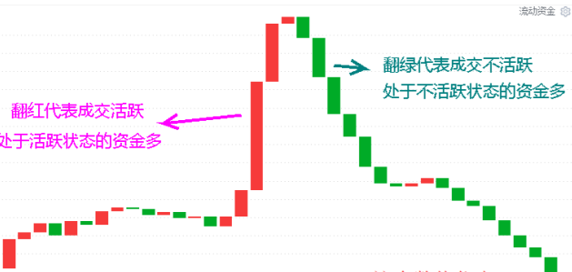
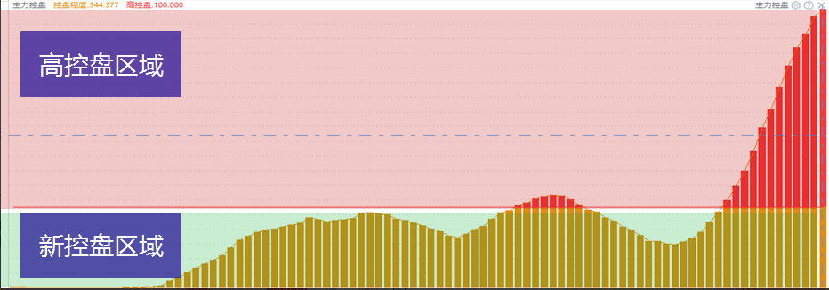
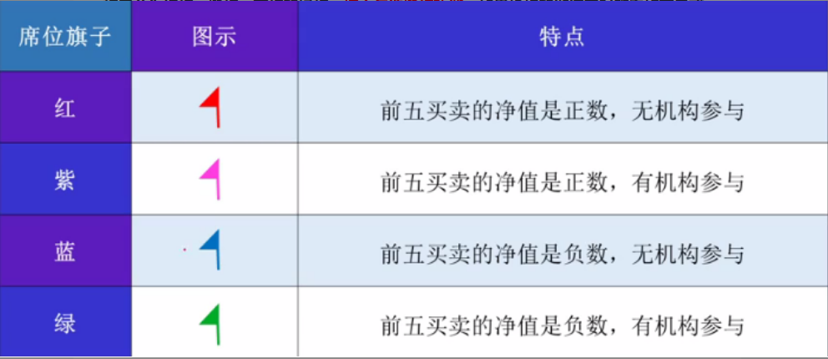
L2-主力资金
流动资金：持续翻红，交易活跃
主力动向紫色：主力强势进场主导拉升
主力控盘：主力资金筹码的锁仓意愿
紫旗：净买额为正，机构游资合力拉升

Slide 6
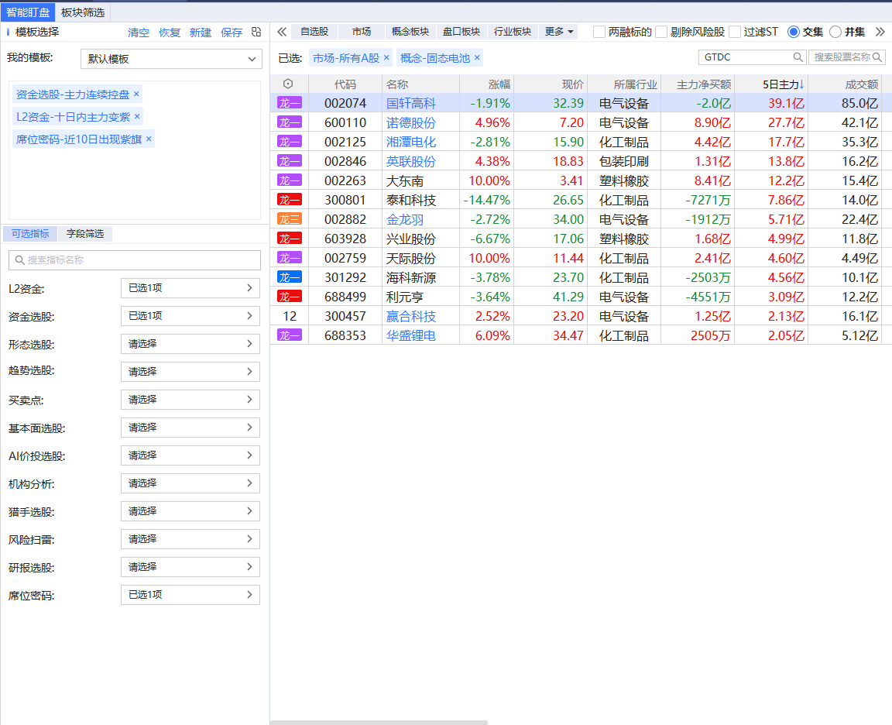
智能盯盘——选股
搜索板块名称--固态电池、金融科技
可选指标：
流动资金3天翻红
主力动向变紫

Slide 7
让投资遇见美好
我司所有工作人员均不允许推荐股票、不允许承诺收益、不允许代客理财、不允许合作分成、不允许私下收款，如您发现有任何违规行为，请立即拨打400-9088-988向我们举报！
风险提示：所有信息及观点均来源于公开信息及经传软件信号显示，仅供参考，不构成最终投资依据，软件作为辅助参考工具，无法承诺收益，投资者应正视市场风险，自主作出投资决策并自行承担投资风险。投资有风险，入市须谨慎！

